Slide 1
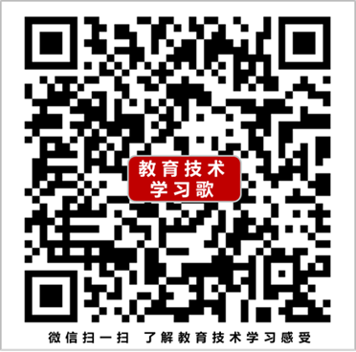
教育技术学习歌
放映PPT
鼠标移动到文字上
单击
炫艺展技初始路，
标新立异起征程。
放映PPT
鼠标移动到征程上
单击
记录反思日常事，
迭代更替贵有恒。
分类命名随手做，
备份同传安全增。
问题探查须详尽，
索骥溯源心境明。
过程资源两优化，
主客互转万象生。
放映PPT
鼠标移动到二维码
单击
图文声像形态变，
删繁就简道相通。
先学后教学定教，
以行践言行胜言。
追寻教学三要素，
人机协同趣不同。
Notes:
实践任务：结合学习歌，分享10个案例或使用技术工具的心得经验。

